Slide 1
Phân tích khám phá dữ liệu (EDA)
Tập dữ liệu Pima Indians Diabetes
Hiểu rõ các yếu tố nguy cơ của bệnh tiểu đường thông qua phân tích dữ liệu
Thành viên nhóm: Trần Đại Thắng Nguyễn Tuấn Đạt Châu Hải Đăng

Slide 2
I. Về Dataset
Bối cảnh
Nguồn gốc dữ liệu
Bài nghiên cứu đã sử dụng dataset

Slide 3
Bối cảnh:
Bối cảnh của bộ dữ liệu Pima Indians Diabetes là một nghiên cứu ban đầu từ Viện Quốc gia về Bệnh tiểu đường và Bệnh tiêu hóa và Thận (NIDDK).
Mục tiêu chính là dự đoán liệu một phụ nữ thuộc dân tộc Pima có mắc bệnh tiểu đường hay không, dựa trên các thông số y tế.

Slide 4
(a) Chủ sở hữu ban đầu: Viện Quốc gia về Bệnh tiểu đường và Bệnh tiêu hóa và Thận
(b) Nhà cung cấp cơ sở dữ liệu:
Vincent Sigillito (vgs@aplcen.apl.jhu.edu)
Research Center, RMI Group LeaderApplied Physics LaboratoryThe Johns Hopkins UniversityJohns Hopkins RoadLaurel, MD 20707
(301) 953-6231
(c) Ngày nhận: 9 tháng 5 năm 1990
Nguồn gốc dữ liệu

Slide 5
Bài nghiên cứu đã dùng dataset
- Nguồn tham khảo:
Tác giả: Smith, J.W., Everhart, J.E., Dickson, W.C., Knowler, W.C., & Johannes, R.S. (1988).
Tên bài báo: Using the ADAP learning algorithm to forecast the onset of diabetes mellitus.
Xuất bản tại: Proceedings of the Symposium on Computer Applications and Medical Care, tr. 261-265.
Nhà xuất bản: IEEE Computer Society Press.
- Tiêu chí chẩn đoán:
Biến chẩn đoán chính là liệu bệnh nhân có dấu hiệu tiểu đường theo tiêu chí của Tổ chức Y tế Thế giới (WHO) hay không. Tiêu chí này xác định bệnh nhân mắc tiểu đường nếu nồng độ glucose trong huyết tương sau 2 giờ uống glucose đạt ít nhất 200 mg/dl trong bất kỳ lần khám nào.
Đối tượng nghiên cứu: Dân số sống gần Phoenix, Arizona, Hoa Kỳ.
- Kết quả nghiên cứu:
Thuật toán: Sử dụng thuật toán ADAP.
Dự đoán: Thuật toán đưa ra giá trị từ 0 đến 1. Ngưỡng cắt 0.448 được dùng để đưa ra quyết định nhị phân (có/không bị tiểu đường).
Hiệu suất:
Sử dụng 576 trường hợp huấn luyện.
Độ nhạy và độ đặc hiệu của thuật toán đạt 76% trên 192 trường hợp kiểm tra.

Slide 6
II. Nội dung trình bày:
Bản tóm tắt dữ liệu
Tổng quan về dữ liệu
Phân tích đơn biến
Phân tích đa biến
Sự Phân bố
Thông tin thêm

Slide 7
bản Tóm tắt Dữ liệu
Number of times pregnant : số lần có thai.
Plasma glucose concentration a 2 hours in an oral glucose tolerance test : bài kiểm tra độ tích tụ lượng đường trong cơ thể.
Diastolic blood pressure (mm Hg): chỉ số đo huyết áp tâm trương (áp lực động mạch khi tim nghỉ ngơi giữa 2 lần co bóp).
Triceps skin fold thickness (mm): độ dày da gắp nép của bắp tay sau.

Slide 8
bản Tóm tắt Dữ liệu (Tiếp theo)
2-Hour serum insulin (mu U/ml): chỉ số đo insulin trong cơ thể sau 2 giờ dung nạp gluco
Body mass index (weight in kg/(height in m)^2): chỉ số đo tỉ lệ cân nặng chiều cao theo chuẩn BMI.
Diabetes pedigree function: chỉ số đo bệnh về đái tháo đường theo phả hệ.
Age (years): số tuổi.

Slide 9
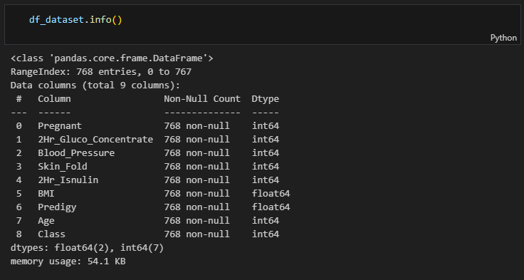
Tổng quan về dữ liệu:
Tất cả đều là số (int64/float64) và có 768 dòng, 9 cột.

Slide 10
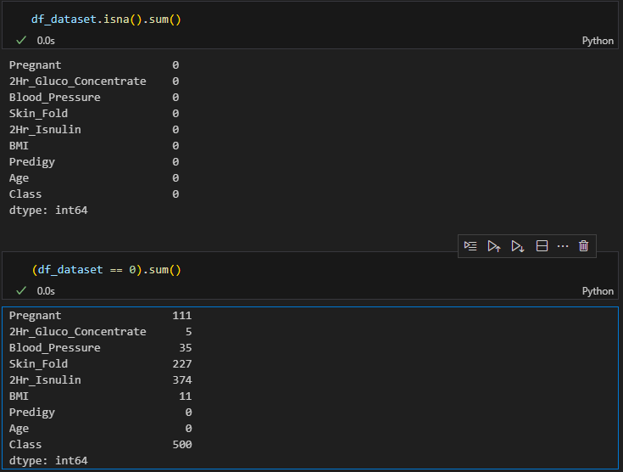
Tổng quan về dữ liệu:
Không có giá trị null tuy nhiên một số biến = 0 là giá trị bị thiếu.

Slide 11
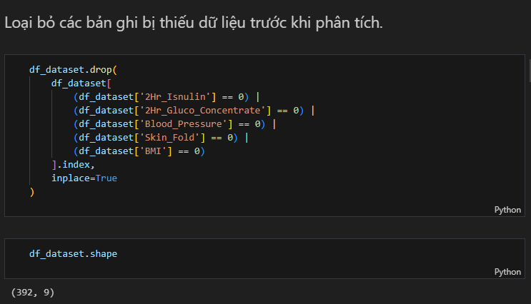
Tổng quan về dữ liệu:
Loại bỏ các dòng có giá trị thiếu. Còn lại 392 dòng

Slide 12
Phân tích đơn biến
Trong quá trình thực hiện phân tích đơn biến trên tập dữ liệu Pima Indians Diabetes, chúng ta sẽ trả lời các câu hỏi sau:
Tỷ lệ những người mắc bệnh tiểu đường so với những người không mắc bệnh là bao nhiêu?
Độ tuổi của những người tham gia nghiên cứu được phân bố như thế nào?
Lượng đường huyết (Glucose) phổ biến nhất trong nhóm người này là bao nhiêu?
Các biến số chính như huyết áp, số lần mang thai, v.v., có giá trị trung bình và phân bố ra sao?

Slide 13
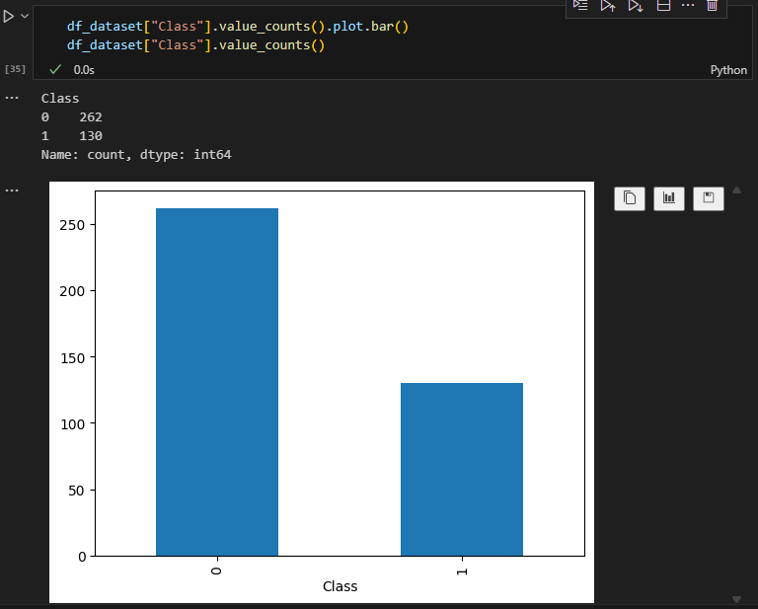
Tỉ lệ phân lớp đái tháo đường ~50% (2:1). điều này gây ra mất cân bằng cho dự đoán của mô hình theo bài toán phần lớp.

Slide 14
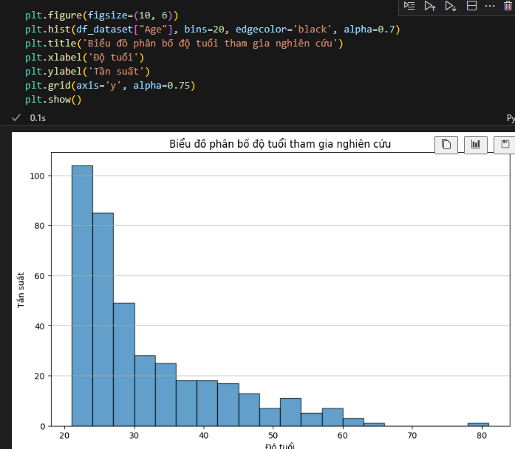
Dữ liệu cho thấy phần lớn người tham gia nghiên cứu thuộc nhóm tuổi rất trẻ, chủ yếu từ 20 đến 30 tuổi. Sau đó, số lượng người tham gia giảm mạnh ở các nhóm tuổi lớn hơn.

Slide 15
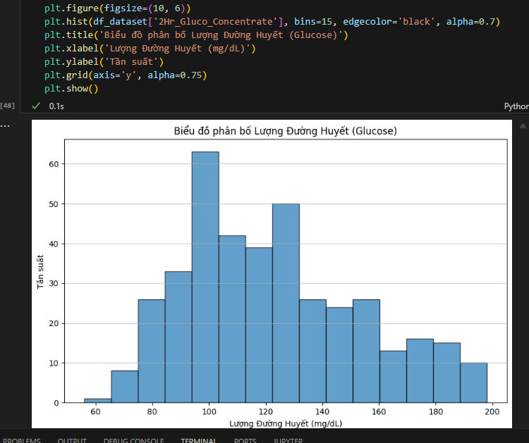
Biểu đồ này cho thấy lượng đường huyết của hầu hết những người tham gia nghiên cứu nằm ở một đỉnh nổi bật khoảng 100-125 mg/dL, cho thấy đây là khoảng giá trị phổ biến nhất.

Slide 16
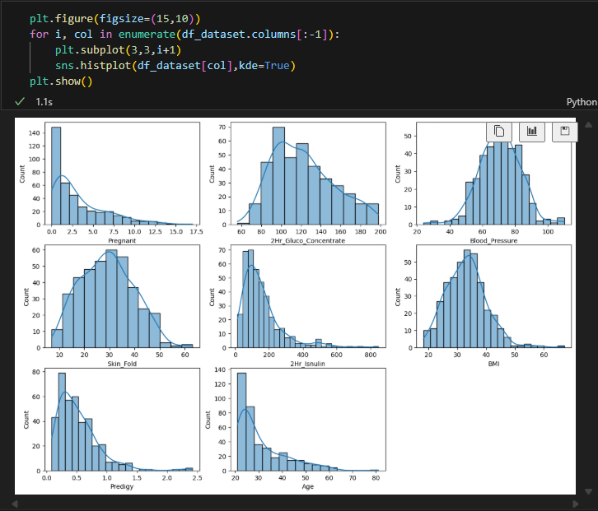
Sự phận bố của các biến số chính như huyết áp, số lần mang thai, v.v.,

Slide 17
Phân tích đa biến

Slide 18
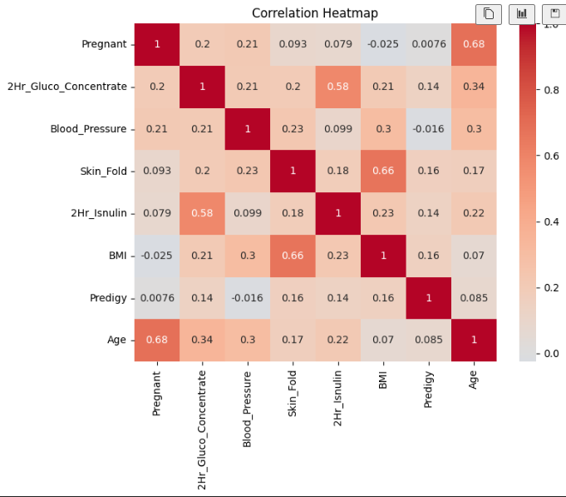
- Cặp chỉ số BMI và da gấp nép có độ tương quang cao (.66), có nghĩa là BMI càng lớn thì da gấp nép càng dày. Sự tương quan này có thể là dữ liệu tốt trong việc dự đoán bệnh đái tháo đường vì nó cho biết sự mất cân đối của 1 cá thể.
- Tuổi và số lần có thai (.68) có độ tương quang cao nhất và ngoài ra thì theo các bài báo khoa học ta biết được phụ nữ có thai dễ mắc phải bệnh hơn khi càng lớn tuổi và có thai nhiều lần.
- Ngoài ra thì còn chỉ số thực nghiệm Insulin và Gluco (.58) là một trong những công cụ mạnh nhất hay thông tin tốt nhất và quan hệ mật thiết nhất với bệnh đái tháo đường trong y học.

Slide 19
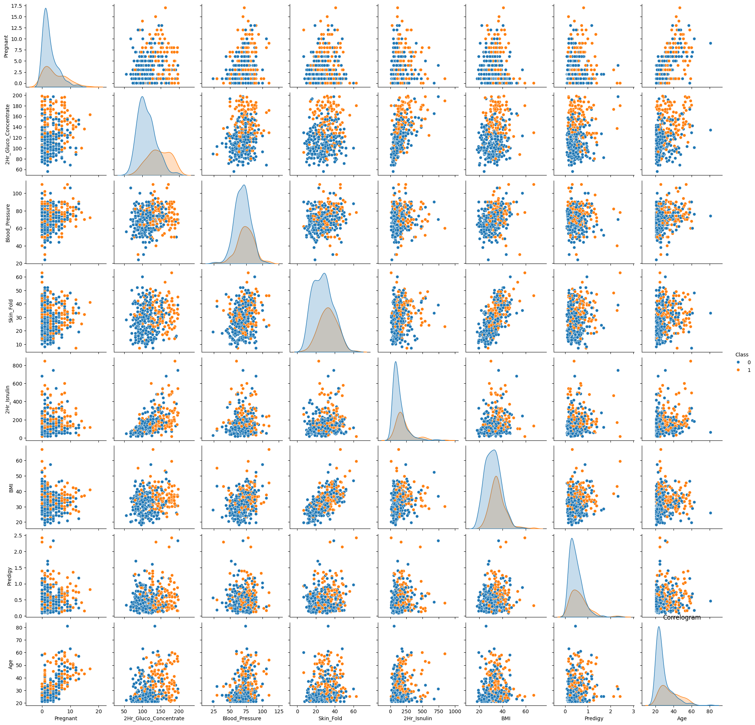
Chỉ có các cặp với chỉ số gluco là có sự phân cụm dễ nhìn nhất và phân vùng dễ nhìn thấy hơn với căn bệnh đái tháo đường.

Slide 20
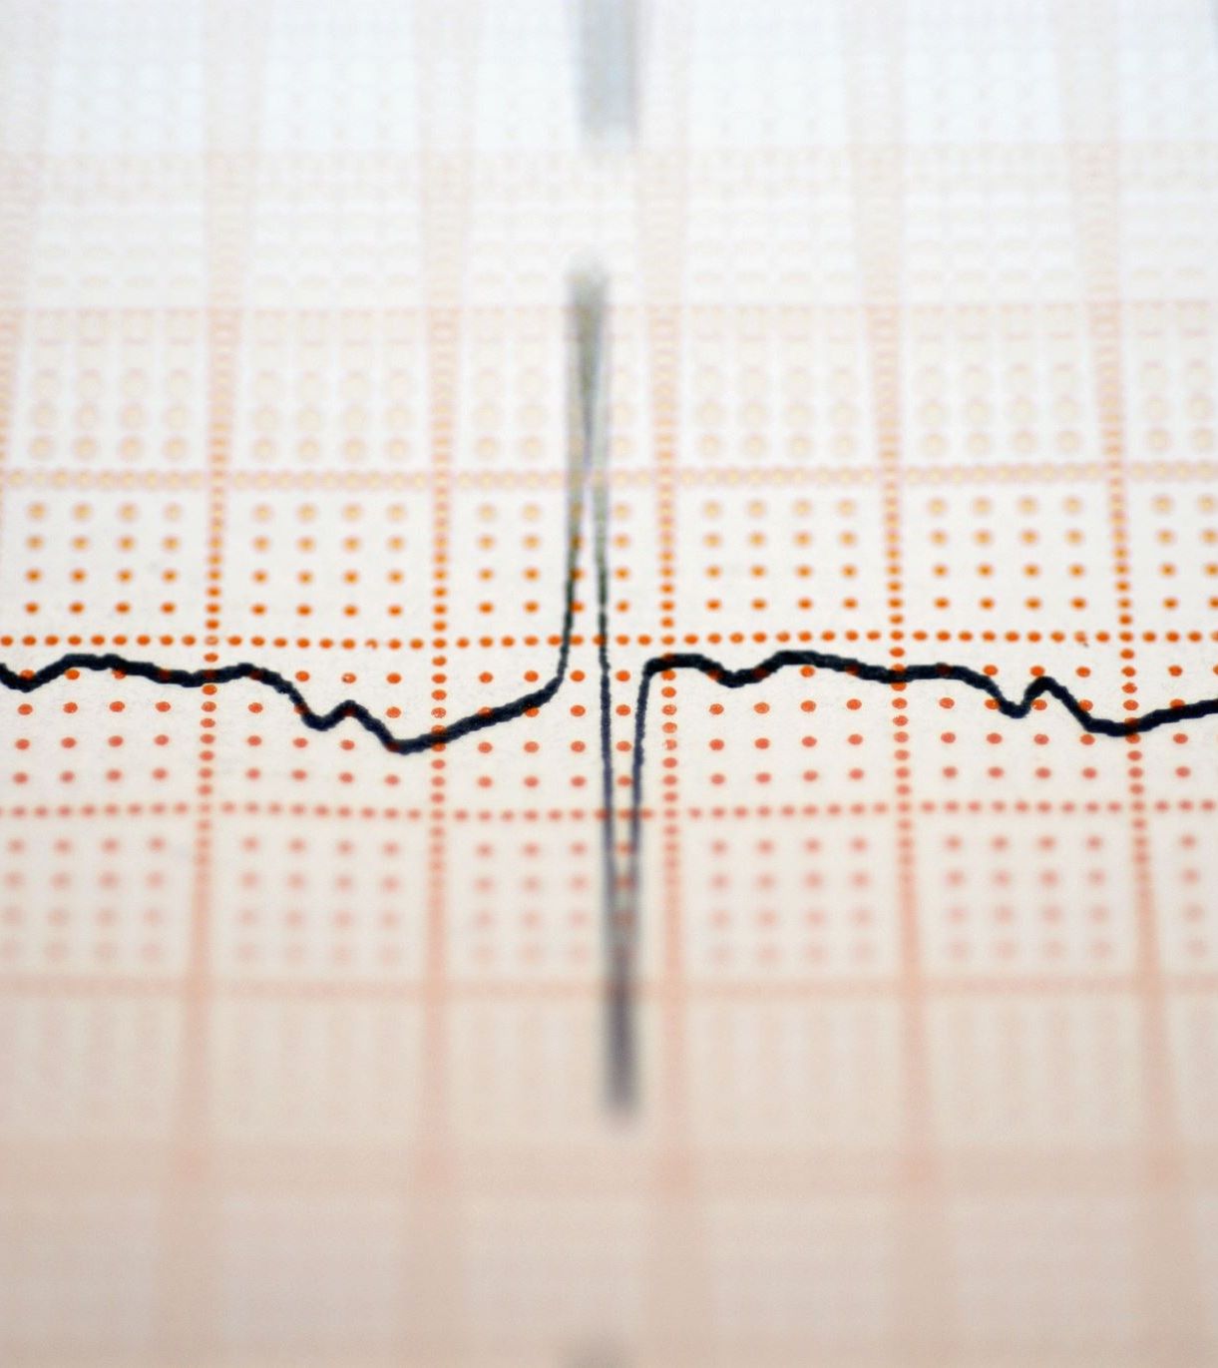
Sự phân bố (Distribution)

Slide 21
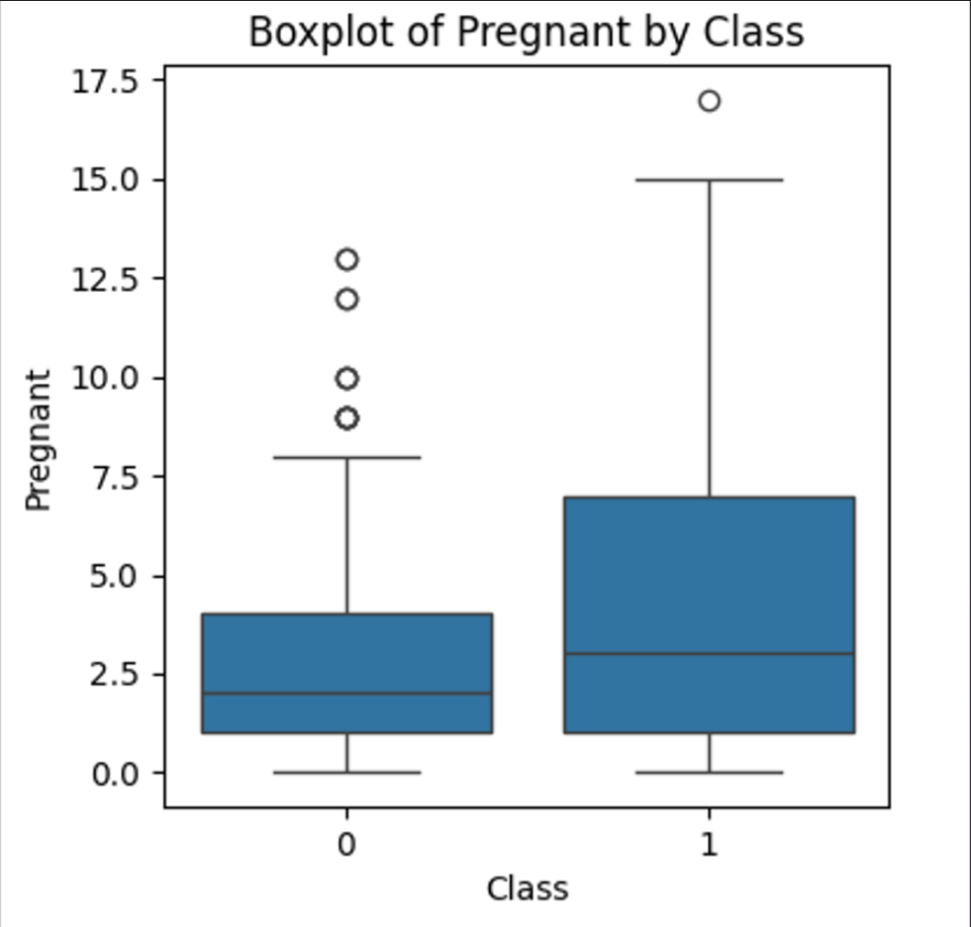
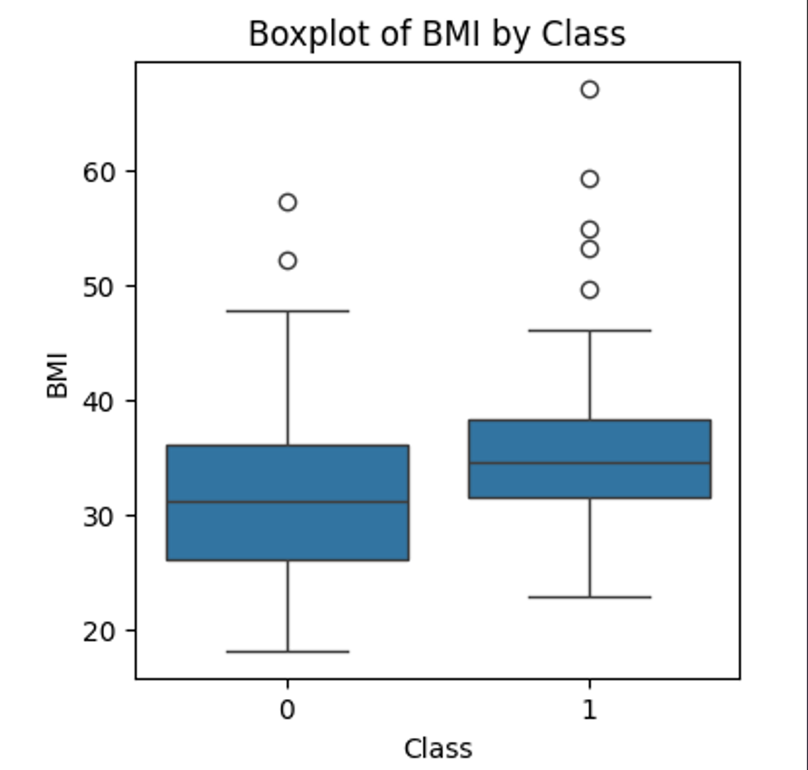
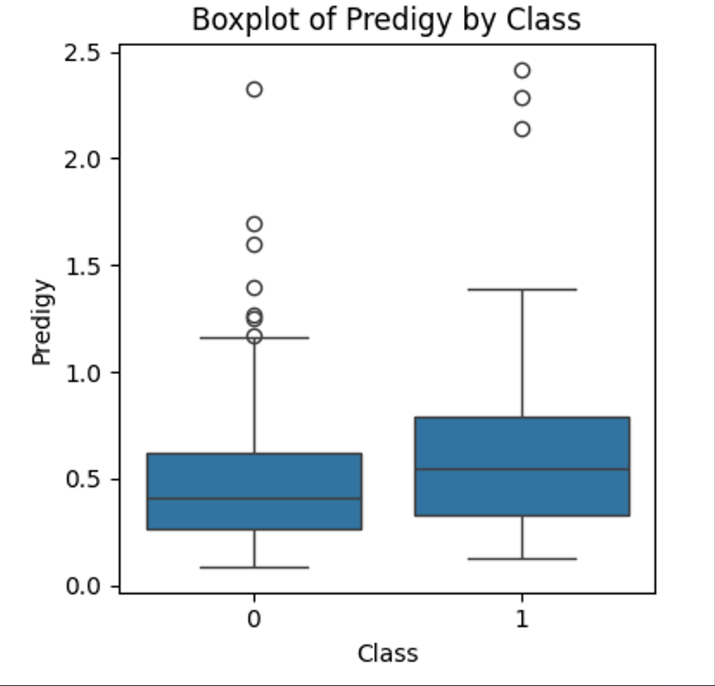
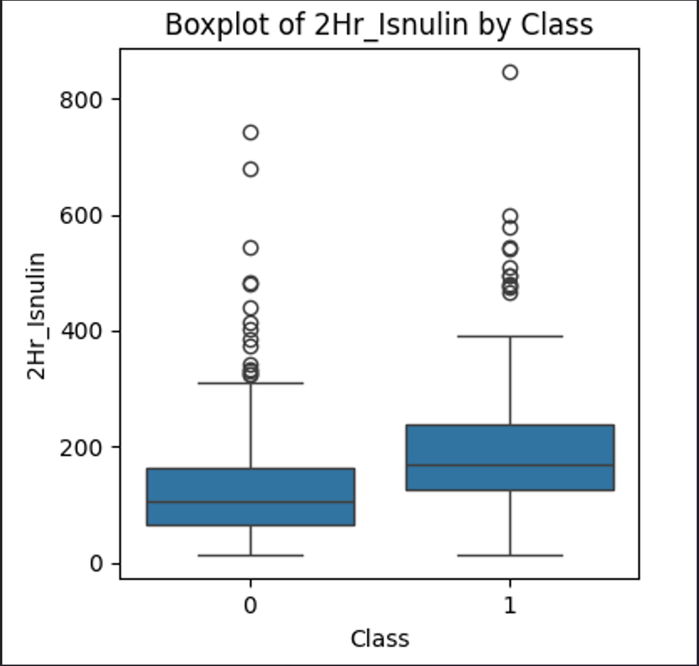
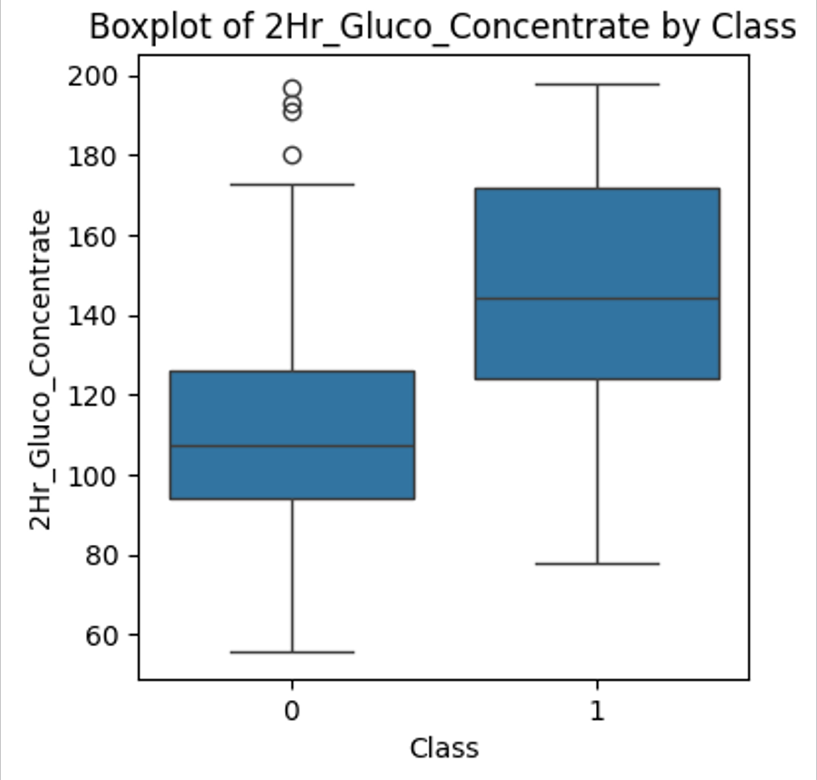
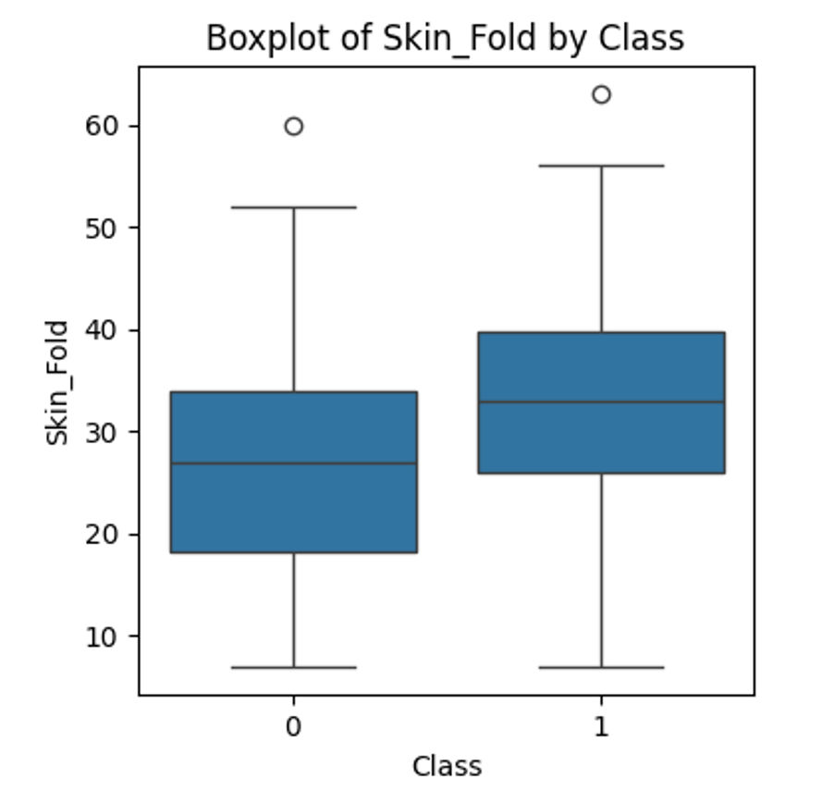
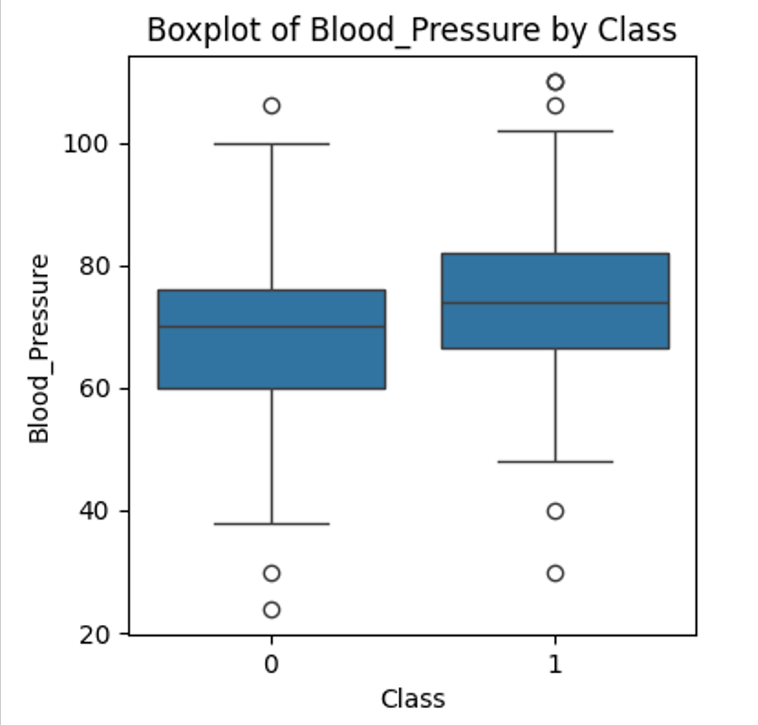
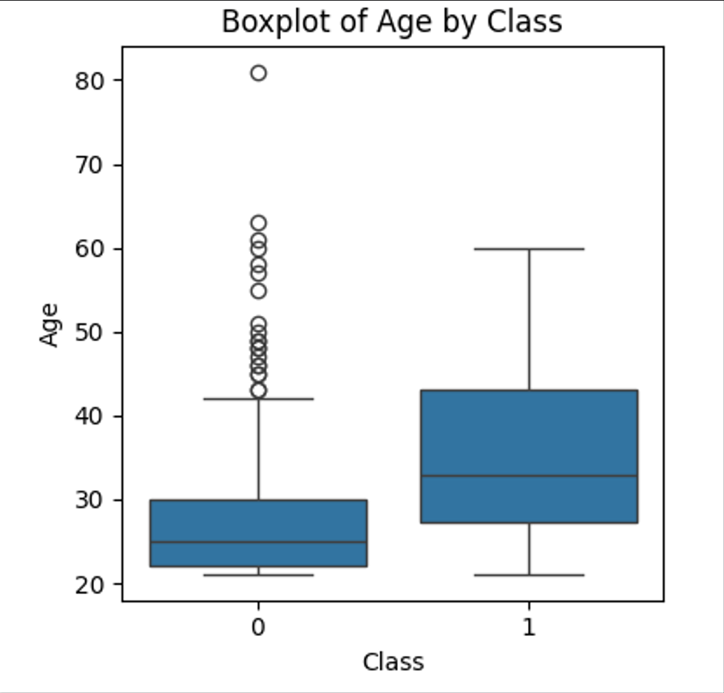
- Dựa trên biểu đồ boxplot ta có thể thấy được đa phần các thuộc tính đơn đều có ngoại lệ. Nhưng một số trường hợp có độ xiên lớn do ngoại lệ cao và dày đặc như tuổi tác hay insulin. Dù các giá trị này là hợp lí nhưng mật độ và độ lớn của ngoại lệ có thể ảnh hưởng đến phán đoán của mô hình.
- Ngoài ra thì sự phần bố đáng tập trung là chỉ số gluco theo phân lớp đái tháo đường, người không bị đái tháo đường có 50% rơi vào ~95 đến ~120, trong khi đó người mắc thì có 50% rơi vào ~125 đến ~175.

Slide 22
Thông tin thêm

Slide 23
Insulin tối thiểu đạt 14 U/ml rất thấp so với tiêu chuẩn bình thường là từ 16 – 166 U/ml.
Huyết áp thấp nhất là 24 mmHg trong khi theo chuẩn thì tối thiểu phải trên 40 mmHg.
BMI của mẫu cao nhất lên đến 67,1 bất thường so với tiêu chuẩn vì 50 là bệnh béo phì và nhiều bệnh lý nguy hiểm.
Mẫu bất thường

Slide 24
Dữ liệu thiếu:
Gluco ( 5 mẫu)
Insulin ( 347 mẫu)
BMI ( 11 mẫu )
Huyết áp ( 35 mẫu)
Độ dày gấp nếp da ( 227 mẫu)

Slide 25
Insulin: Có ngưỡng tối thiểu 14 (bất thường) và ngoại lệ 846 rất cao so với phân bố bình thường nhưng là ngoại lệ hợp lí.
BMI: Trung bình = 33, nhưng sở hữu giá trị tối đa = 67.1 kg/m²(bất thường nên có cả các ngoại lệ hợp lí khác < 50).
Số lần có thai: Đây là ngoại lệ thống kê (đa số ≤ 6), nhưng mẫu lên đến 17 lần không phải bất thường dữ liệu.
Chỉ số đo bệnh về đái tháo đường theo phả hệ: Hầu hết < 1, nhưng có mẫu 2,42.
Ngoại lệ đáng chú ý:

Slide 26

Cảm ơn vì đã lắng nghe

